Slide 1
Акушерский травматизм.
Выполнила:
Ординатор 1 года
Филько Регина Дмитриевна

Slide 2
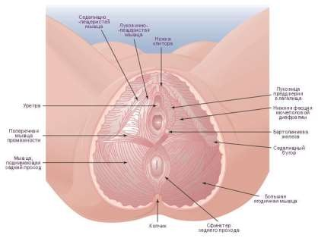
2. При разрывах матки происходит инвалидизация женщин (экстирпация матки,
1. Разрывы матки характеризуются высоким уровнем материнской смертности
свищи)
Другие виды родового травматизма могут приводить к развитию несостоятельности тазового дна, в результате происходит опущение или даже выпадение половых органов
Может происходить образование свищей
Могут возникать нарушения половой функции (диспареуния – боль при половом акте)
При разрывах шейки матки может формироваться эктропион (выворот шейки во
влагалище), который является предраковым заболеванием.
При родовом травматизме имеется высокий риск развития гнойно-воспалительных
осложнений, вплоть до развития сепсиса.
Актуальность

Slide 3
1. роды крупным, гигантским или переношенным плодом, в результате чего происходит перерастяжение мягких тканей родового канала, расхождение симфиза (костей лонного сочленения);
быстрые и стремительные роды;
затяжное течение родов, т.к. из-за долгого стояния головки плода в одной плоскости таза происходит отек тканей, сдавливаемых головкой, нарушение их кровоснабжения и питания, что приводит к нарушению растяжимости, к омертвлению этих тканей;
рубцовые, воспалительные изменения или ригидность тканей шейки матки,
влагалища, промежности, что также отражается на их растяжимости;
узкий таз;
тазовое предлежание плода ;
наложение акушерских щипцов;
неумелая защита промежности медицинским персоналом.
Причины послеродовых травм

Slide 4
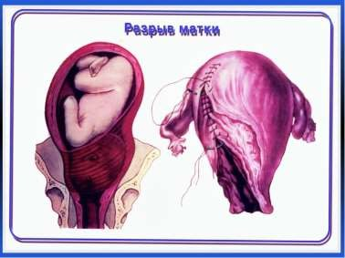
Это повреждение мягких тканей и костной основы родового канала, произошедшие в процессе родов.
Родовой травматизм матери

Slide 5
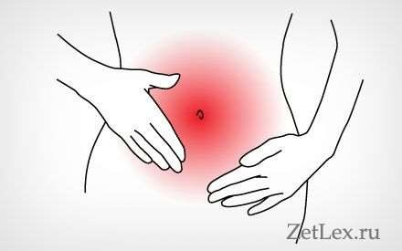
1. Разрывы промежности
Разрывы влагалища
Гематомы влагалища и наружных половых органов
Разрывы шейки матки
Разрыв матки
Послеродовые свищи
Выворот матки
Расхождение и разрыв лонного сочленения
Классификация

Slide 6
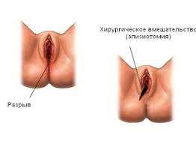
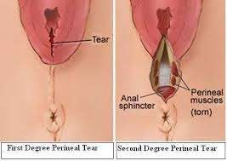
Наиболее частый вид акушерского травматизма. 7-15% от общего числа родов у первородящих наблюдаются в 2-3 раза чаще.
1. Разрыв промежности

Slide 7
1. Ригидность тканей ( первородящие старше 30 лет, рубцы, высокая промежность)
Прорезывание головки большим размером (при разгибательных вставлениях головки)
Оперативное родоразрешение (акушерские шипцы,
вакуус-экстракция)
Крупный плод
Быстрые и стремительные роды
Неправильное оказание акушерского пособия
Причины

Slide 8
2. Цианоз, отек, в дальнейшем побледнение
1. Значительное выпячивание промежности
Кожа становится блестящей, на ней появляются трещины
Происходит разрыв
Признаки угрозы

Slide 9
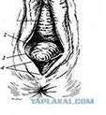
1 степень – нарушается задняя спайка
(мышцы промежности целы)
Степени разрывов

Slide 10
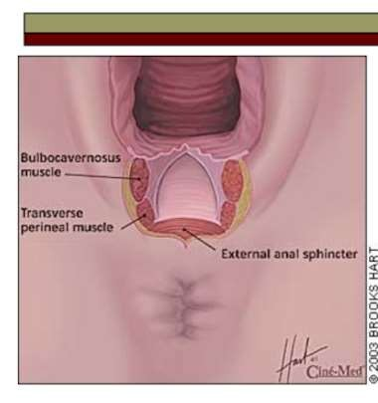
2 степень – нарушается кожа промежности, стенки влагалища и мышцы промежности
Степени разрывов

Slide 11
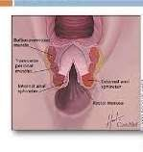
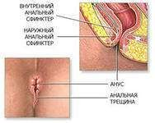
стенки влагалища, мышцы промежности,
3 степень - нарушается кожа промежности,
сфинктер и стенка прямой кишки
3А – разрыв сфинктера прямой
кишки
3Б – разрыв стенки прямой
кишки
Степени разрывов

Slide 12
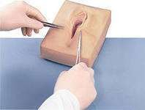
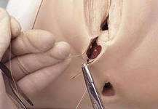
Как правило, визуальная
Наложение швов:
Угол раны во влагалище –мышцы –
кожа
Обработка швов 2 раза в день. В течение 10-14 дней не разрешается сидеть.
Профилактика запоров.
Диагностика и лечение

Slide 13
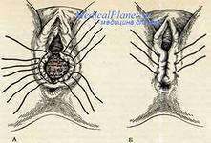
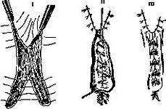
Стенка прямой кишки – сфинктер (атравматичная игла)
– смена перчаток –наложение швов как при разрыве 2 степени (угол раны во влагалище – мышцы –
Постельный режим.
Лечение 3 степени разрыва

Slide 14
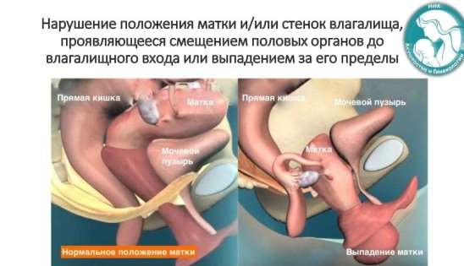
1. Опущение, выпадение половых органов
2. При разрыве II степени- недержание кала и газов, образование влагалищно прямокишечных свищей
-
Отдаленные последствия при технически неправильном восстановлении целостности промежности

Slide 15
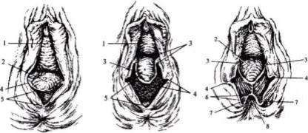
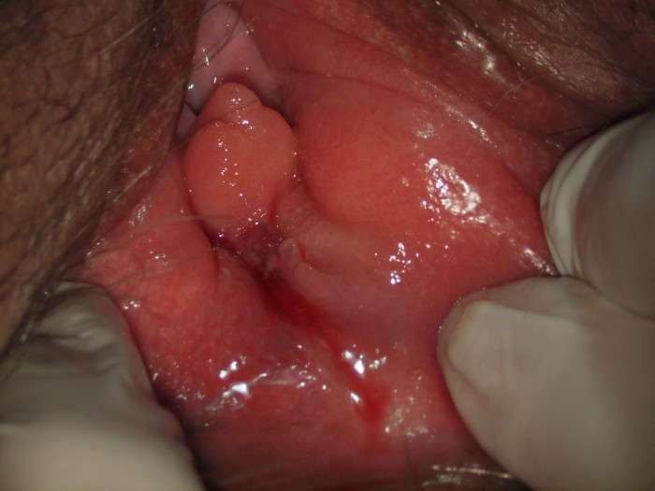
ЧАЩЕ ВСЕГО ЯВЛЯЕТСЯ ПРОДОЛЖЕНИЕМ РАЗРЫВА ПРОМЕЖНОСТИ (НИЖНЯЯ ТРЕТЬ ВЛАГАЛИЩА) ИЛИ ШЕЙКИ МАТКИ.ГЛАВНЫЙ СИМПТОМ - КРОВОТЕЧЕНИЕ.
2. Разрыв влагалища

Slide 16
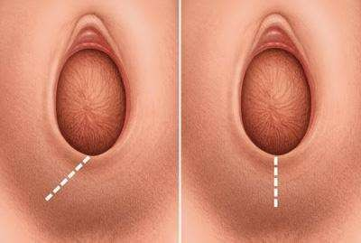
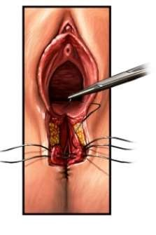
ОСМОТР – УШИВАНИЕ ОТ
УГЛА РАНЫ ЧЕРЕЗ ВСЕ СЛОИ
Диагностика и лечение

Slide 17
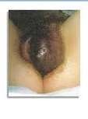
Растяжение и разрыв сосудов в глубине мягких тканей, поверхность которых остается неповрежденной.
Изливающаяся кровь скапливается в тканях и рыхлой клетчатке, образуя гематому.
3. гематомы влагалища и наружных половых органов

Slide 18
1. Длительное или быстрое изгнание плода
2. Родоразрешающая операция (акушерские шипцы)
Причины

Slide 19
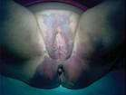
1. Ощущение дискомфорта, чувство распирания, давления
2. Сине-багровая опухоль тугоэластической консистенции в области наружных половых органов, влагалища.
Клиническая картина

Slide 20
1.Вскрытие, лигирование кровоточащего сосуда,
ушивание
2.Вскрытие, лигирование кровоточащего сосуда,
дренирование полости
Лечение

Slide 21
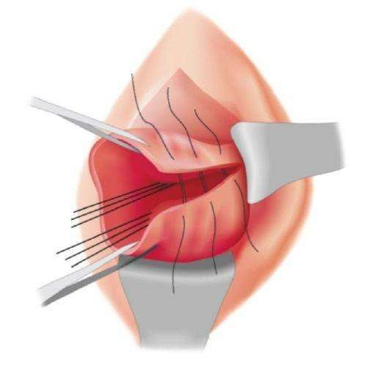
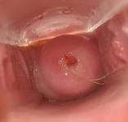
1. В родах часто возникают мелкие надрывы шейки матки. Чаще всего разрывы располагаются на боковых частях шейки
Частота колеблется от 3-60%
У первородящих наблюдаются в 4 раза чаще, чем у повторнородящих
4. Разрыв шейки матки

Slide 22
2. Ригидность шейки матки
1. Изменения шейки матки воспалительного характера
Быстрые и стремительные роды
Длительные роды при преждевременном излитии
околоплодных вод
Ущемление шейки между головкой и костями таза
Оперативное родоразрешение ( акушерские шипцы,
вакуум-экстракция плода, извлечение плода за тазовый
конец, ручное отделение и выделение последа)
Плодоразрушающие операции
Нерациональное ведение II периода родов-ранняя потужная деятельность
Причины

Slide 23
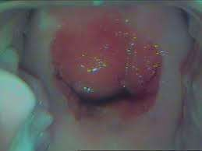
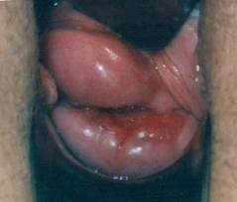
делят на три степени:
Разрывы шейки матки в зависимости от глубины
I степень: разрыв не более 2 см
степень: разрыв более 2 см, но не доходит до
свода влагалища
степень: разрыв доходит до свода, переходит
на нижний сегмент матки
*Единственным симптомом разрыва шейки матки является кровотечение из влагалища при хорошо сократившейся матке, в основном после рождения плода и последа. Вытекающая кровь имеет алый цвет.
Классификация

Slide 24
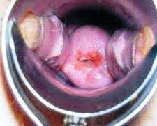
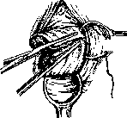
Всем родильницам необходимо проводить осмотр шейки матки с помощью зеркал между двумя зажимами по окружности
сразу после родов
Диагностика

Slide 25
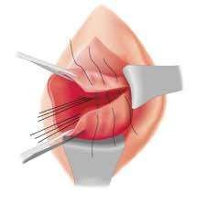
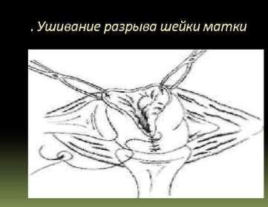
На разрыв шейки накладывают отдельные узловые швы кетгутом через все слои ее стенки со стороны влагалища, начиная от верхнего угла разрыва по направлению к наружному зеву. При этом первый шов с целью гемостаза накладывают несколько выше начала разрыва.
Ведение послеродового периода обычное. Специальный
уход за шейкой не требуется.
Лечение

Slide 26
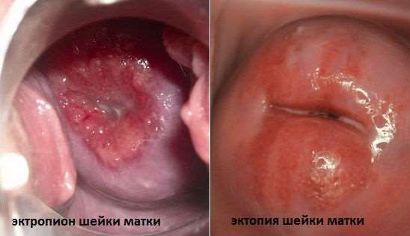
1. Рубцовая деформация шейки матки с образованием эрозированного эктропиона.
Отдаленные последствия при технически неправильном восстановлении целостности

Slide 27
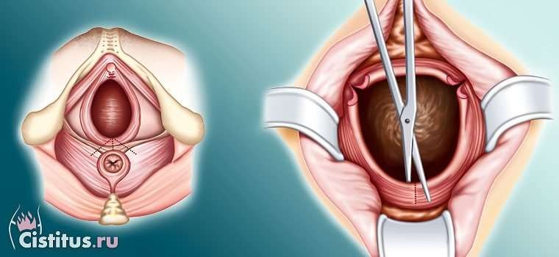
Нарушение целостности стенки матки во время беременности или в процессе родов
Патология встречается нечасто. 0,1-0,5% от общего числа родов
Материнская смертность 3-4%
Перинатальная смертность 40%
5. Разрыв матки

Slide 28
Существуют 2 теории, объясняющие развитие данной акушерской патологии:
Механическая (теория Бандля, 1875г.)
Гистопатическая (теория Вербова, 1911г.)
*Доказано, что оба эти фактора имеют
существенное значение в развитии разрыва матки. Структурные изменения в мышце матки-факторы, предрасполагающие к травме, а механические
препятствия-факторы, способствующие разрыву.
Причины

Slide 29
*Также существуют еще 2 теории патогенеза:
Теория Иванова-разрыв матки обусловлен патологией стенки матки и
нарушением функции эндометрия.
Это такие изменения, как:
замещение мышечной ткани на соединительную
потеря эластической ткани
развитие рубцовой ткани после операций на матке или ее травм
*И теория Бакшеева-разрыв матки обусловлен биохимической травмой
миометрия.
При затяжных родах при:
дородовом излитии околоплодных вод
аномалиях родовой деятельности
Причины

Slide 30
1. Механическая теория Бандля:
Узкий таз
Поперечное положение плода
Разгибательные предлежания и асинклитические вставления головки
Гидроцефалия плода
Крупный плод
Опухоли в области малого таза
Рубцовые сужения различных отделов родовых путей
Этиология

Slide 31
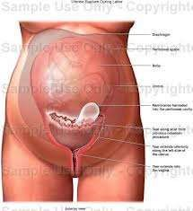
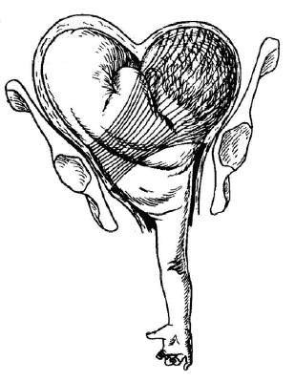
2. Гистопатическая теория Вербова:
Рубцы на матке после перенесенных операции (кесарево сечение, консервативная миомэктомия, перфорация матки)
Большое количество абортов в анамнезе
Инфантилизм, аномалии развития половых органов
Воспалительные заболевания матки и придатков
Паритет родов (> 5 родов)
Многоводие, многоплодие
Приращение, предлежание плаценты
Деструктивный пузырный занос
этиология

Slide 32
1. Разрывы во время беременности (9%).
I. По времени происхождения.
2. Разрывы во время родов (91%).
По патогенетическому признаку.
Самопроизвольные:
механические;
гистопатические;
механогистопатические.
2. Насильственные:
травматические;
смешанные.
Классификация (по Л.С. Персианинов, 1964)

Slide 33
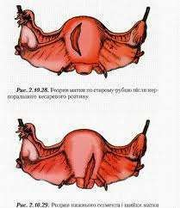
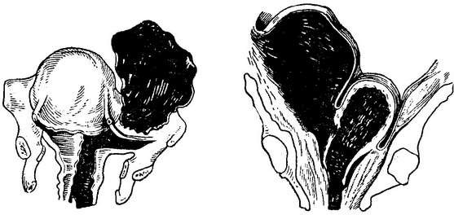
III. По клиническому течению.
Угрожающий разрыв.
Начавшийся разрыв.
Свершившийся разрыв.
По локализации.
Разрыв в дне матки, в теле матки, в нижнем сегменте,
отрыв матки от сводов влагалища
По характеру повреждения.
Трещина (надрыв).
Неполный разрыв (не проникающий в брюшную полость).
Полный разрыв (проникающий в брюшную полость).

Slide 34
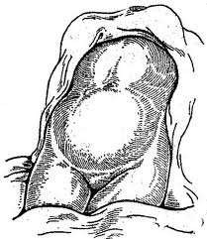
Угрожающий разрыв матки
Бурная родовая деятельность, схватки сильные, резко
болезненные.
Матка вытянута в длину, дно ее отклонено в сторону
от средней линии, круглые связки напряжены и болезненны.
Контракционное кольцо расположено высоко (на уровне пупка)
и косо, матка приобретает форму «песочных часов»
Нижний сегмент матки перерастянут и истончен, при пальпации резко болезненный, не удается определить предлежащую часть.
Признак Вастена положительный.
Затруднение мочеиспускания вследствие сдавления мочевого
пузыря или уретры между головкой и
Клиническая картина

Slide 35
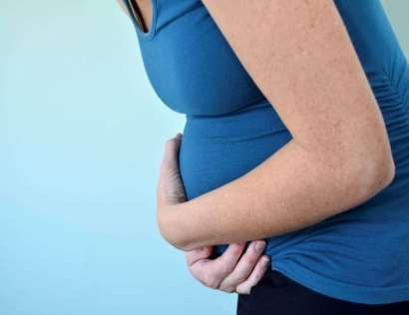
1. Начавшийся разрыв матки:
Схватки приобретают болезненный,
судорожный характер
Сильные постоянные боли внизу живота
Мидриаз
Кровянистые выделения из половых путей (это отличие от угрожающего разрыва)
Изменение состояния плода:
приглушенное сердцебиение
активные движения
8. Непроизвольные потуги при неполном
открытии зева.
*Вследствие бурных, судорожных схваток начинает страдать плод
(учащение/урежение ЧСС плода, повышение двигательной активности, при головных предлежаниях-появление мекония в водах, иногда гибель. Роженица возбуждена, кричит из-за сильных, непрекращающихся болей. Жалуется на слабость, головкружение, чувство страха, боязнь смерти

Slide 36
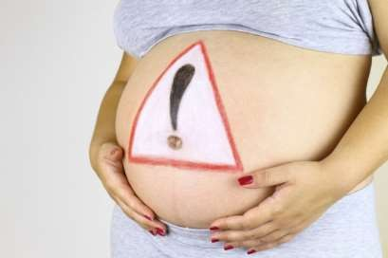
Свершившийся разрыв матки
Развивается геморрагический шок, тяжесть которого зависит от локализации разрыва и от обширности повреждения.
*«характеризуется наступлением зловещей тишины в
родильном зале после многочасовых криков и
беспокойного поведения роженицы» ( по Гентеру)
«гробовая тишина»: женщина адинамична, апатична, молчит
Боль
Рвота
Тошнота
вынужденное положение
нарастающие признаки гиповолемии (слабость, головокружение,
бледность, акроцианоз, такхикардия, тахипноэ, снижение АД)
острая гипоксия плода, интанатальная гибель плода
При повреждении маточной артерии возникает кровотечение в
забрюшинное пространство.

Slide 37
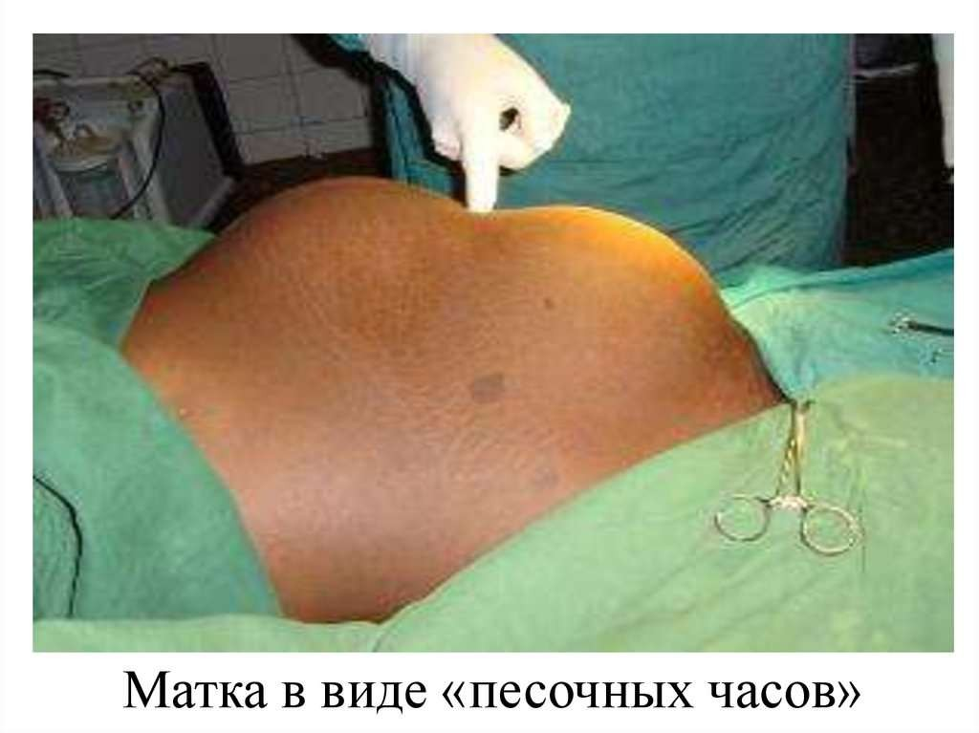

Slide 38
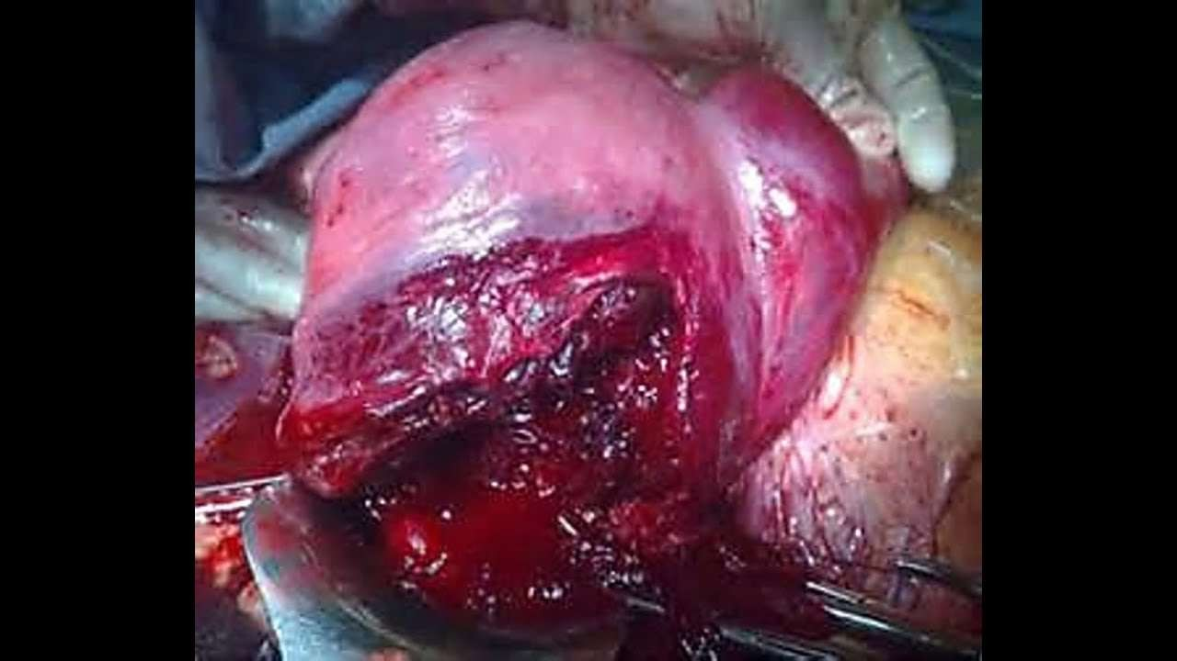
Механический разрыв

Slide 41
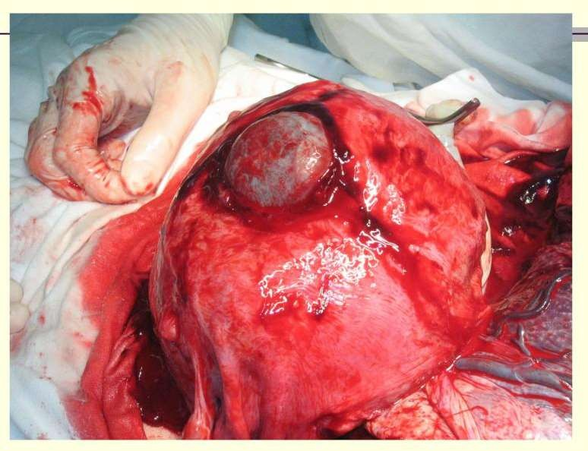
Гистиопатический разрыв

Slide 44
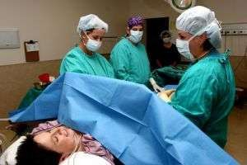
При появлении симптомов
угрожающего разрыва матки необходимо немедленно прекратить родовую деятельность ввести в глубокий наркоз и закончить роды путем кесерево сечение.
При мертвом плоде и головке плода, находящейся в полости малого таза- плодоразрушающая операция.
Основные принципы неотложной помощи при разрывах матки

Slide 45
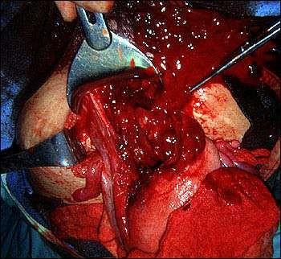
Лечение угрожающего разрыва матки
При мертвом плоде – плодоразрушающие операции.
При живом плоде – кесарево сечение.
Лечение начавшегося разрыва матки экстренная операция кесарево сечение. Лечение свершившегося разрыва матки
кесарево сечение
адекватное обезболивание (эндотрахеальный наркоз)
адекватная инфузионно-трансфузионная терапия шока
коррекция нарушений гемокоагуляции (лечение ДВС-синдрома)
Лечение

Slide 46
Оперативные вмешательства при разрывах
матки:
экстирпация матки
ампутация матки
ушивание разрыва.
Лечение

Slide 47
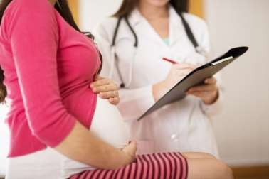
1. Выделение групп риска
Должна быть многоэтапной и проводиться с момента взятия беременной на учет.
Госпитализация в отделение патологии беременных при
сроке 37-38 недель.
При несостоятельности рубца производится немедленная госпитализация в отделение патологии беременных, где женщина находится до момента выполнения оперативного родоразрешения – кесарева сечения.
\
Профилактика

Slide 48
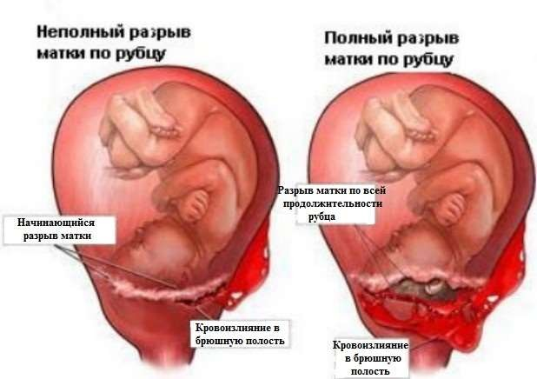
Особенности:
Отсутствие яркой клинической картины угрожающего или начавшегося разрыва
Возможность
«расползания» рубца
Разрывы матки по рубцу после кесарева сечения

Slide 49
Лихорадка в п/о периоде
Плацентация в области рубца
Болезненность рубца при пальпации или шевелении плода
Кожа в области рубца спаяна с подлежащими тканями
брюшной стенки
Истончение рубца при УЗИ менее 3 мм, симптом
«ниши»
Неоднородная эхоплотность по УЗИ
Неполноценность рубца
на матке

Slide 51
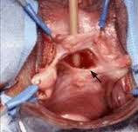
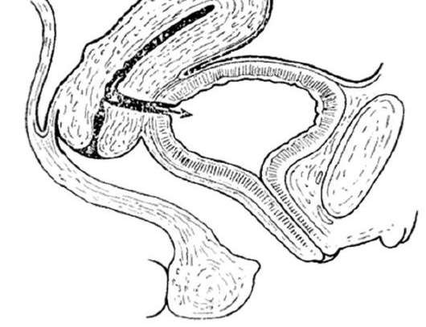
свищи:
При длительном прижатии головкой мягких тканей могут возникать
Мочеполовые
Кишечнополовые
6. Послеродовые свищи

Slide 52
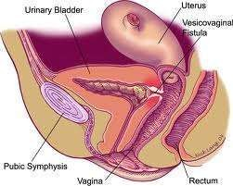
Клиника :
Непроизвольное выделение мочи через влагалище
(на 6 -7 день после родов)
Местная воспалительная реакция во влагалище
Мочеполовые

Slide 53
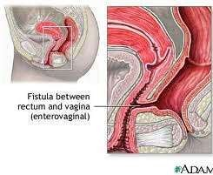
Клиника:
выделение газа и жидкого кала
через влагалище
местная воспалительная реакция во влагалище
Кишечнополовые

Slide 54
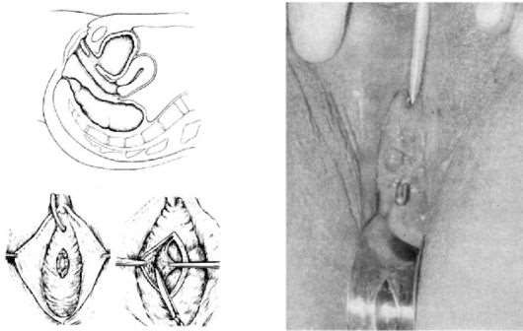
мочеполовые свищи – осмотр влагалища и шейки матки с помощью зеркал и цистоскопии,
кишечно-половые – осмотр влагалища с помощью зеркал, пальцевого ректального исследования и при ректоскопии и ирригоскопии.
Диагностика

Slide 55
Мелкие влагалищно-прямокишечные свищи могут закрыться сами при соблюдении соответствующей диеты и гигиены.
При незакрывшихся мочеполовых и кишечно- половых свищах необходимы пластические операции, которые являются довольно сложными и могут быть выполнены не ранее чем через 4-6 месяцев после
родов.
Лечение

Slide 56
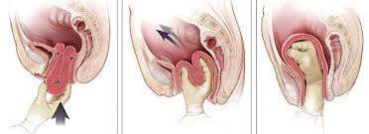
Возникает при неправильном ведении последового или послеродового периода, вследствие слабости связочного аппарата матки, ее атонии. Выворот матки может быть полным или частичным. Всегда сопровождается
развитием болевого шока. Диагностика не представляет
трудностей.
7. Выворот матки

Slide 57
заключается в немедленной противошоковой терапии и вправлении вывернутой матки на место под глубоким наркозом
*При полном вывороте матки, если плацента не отделилась - проводят ее ручное отделение. Затем матка вводится на место. Перед тем, как провести процедуру, матку дезинфицируют с помощью перекиси водорода, обрабатывают стерильным вазелином для легкости вправления. Головной конец стола должен
быть опущен. Обезболивание – общий наркоз. Осложнения - огромный риск инфицирования, может развиться эндометрит и гинекологический сепсис.
Лечение

Slide 58
! Удаление матки производится, если с момента выворота матки прошло более 24 часов.
Лечение

Slide 59
Предрасполагающий фактор-ЧРЕЗМЕРНОЕ РАЗМЯГЧЕНИЕ ТАЗА:
Симфизит
Симфизиопатия
Во время беременности происходит серозное пропитывание и размягчение лонного сочленения.
В родах при значительном давлении происходит растяжение или разрыв лонного
сочленения.
Причины:
Крупный, гигантский плод
Влагалищные
родоразрешающие операции
Запоздалые роды
8. Расхождение и разрывы лонного сочленения

Slide 60
до 2 см – стабильное повреждение
более 2 см – условно стабильное
более 5 см –нестабильное
Классификация

Slide 61
Боли в области лонного сочленения (2-
3 день после родов)
Симптом «прилипшей пятки»
«Утиная» походка
Парестезии
Судороги в нижних конечностях
Клиническая картина

Slide 62
Жалобы
Осмотр
Пальпация
УЗИ
Rh-графия
КТ
Диагностика

Slide 63
Консервативное:
Покой, тугое бинтование, корсеты, обезболивание,
антибактериальная терапия, витамины, препараты кальция
Бандаж:
Используется беременными во все сроки гестации, до момента
родоразрешения, в первом периоде родов, второй период родов проводился без
бандажа.
После осмотра родовых путей – наложение бандажа и его применение в течении трех месяцев.
Лечение

Slide 64
Оперативное:
Условно стабильные повреждения - использование управляемого тазового пояса
Нестабильные повреждения – внешняя фиксация, которая обеспечивает полноценную репозицию и раннюю функциональную нагрузку; оперативное лечение – остеосинтез.
Лечение

Slide 65
СПАСИБО ЗА ВНИМАНИЕ!

